Slide 1
Prevención de la prematuridad
Da. Mercedes Piloto Padrón
Programa Materno Infantil. MINSAP
Marzo 2017

Slide 2
Prevención de la prematuridad
Definición
El parto pretérmino se define como aquel que se produce antes de la semana 37 de gestación, se clasifica en:
Prematuro extremo < de 28 semanas
Gran prematuro de 28 a 32 semanas
Prematuro moderado de 32 a 34 semanas
Prematuro tardío de 34 a 35 semanas
Factores más fuertemente asociados a prematuridad
Partos pretérmino espontáneos anteriores. Si es < 35 semanas: 1 Riesgo de 15%, 2 partos 41% y si antecedente de 3 partos 67%. Si < 28 semanas el riesgo se multiplica por 10.
Abortos espontáneos previos sobre todo en el segundo trimestre
Malformaciones uterinas
Embarazos múltiples
La anemia incrementa el riesgo por 2.
Edades extremas el riesgo se multiplica por 10.
.

Slide 3
Prevención de la prematuridad
La evaluación del riesgo de prematuridad por incompetencia cervical se realizará sobre la base de la puntuación propuesta por la Dra. Gladys Cruz Laguna
Puntuación para la profilaxis de la prematuridad.
Bajo riesgo para la prematuridad que responde al puntaje de cero a uno.
Riesgo incrementado para la prematuridad dos puntos.
Alto riesgo de prematuridad de tres a cinco puntos.
Inminencia de prematuridad responde al puntaje de seis ó más puntos.
Todo caso evaluado con criterio de uso de Pesario y/o progesterona debe ser seguido por especialista de su área de salud tanto en el Hogar Materno como en el hogar. Estándar de Auditoria.

Slide 4
Longitud cervical | 30 mm y más | Es la medición del canal cervical entre los orificios interno y externo
 | 29 – 25 mm
 | 24 – 21 mm
 | 20 - 16 mm
 | 15 mm y menos
Permeabilidad del orificio cervical interno | Menos de 5mm | Es la dilatación del orificio cervical interno, cuyo vértice se encuentra en el canal cervical
 | De 5 a 9 mm
 | 10 mm y más
Prueba de estrés | Positiva | Acortamiento cervical de o más al realizar presión fúndica uterina
 | Negativa
Protrusión de membranas | Sí | Es la protrusión de las membranas amnióticas en el canal cervical
Características cervicales | 0 | 1 | 2 | 3 | 4
Longitud cervical | 30 mm y más | 29 - 25 mm | 24 – 21 mm | 20 –16 mm | 15 mm y menos
Permeabilidad | Cerrado |  |  | 5 – 9 mm | 10 mm y más
Prueba estrés | Negativa |  |  |  | Positiva
Protrusión de membranas | Ausente |  |  |  | Presente
Score parar la evaluación del riesgo de prematuridad

Slide 5
Pesquisa Universal
Ultrasonido transvaginal entre las 20 -22 semanas
Estratificación del riesgo según escala de puntuación
Bajo riesgo
Riesgo incrementado
Alto riesgo
Inminencia de prematuridad
Seguimiento habitual
Reposo en casa, actividad física ligera (Ingreso domiciliario)
Ingreso Hogar materno u hospitalario. Reposo relativo, actividad física ligera
Ingreso hospitalario. Reposo relativo.
Ver protocolo de pesario/uso de la progesterona de depósito
Inductores de la madurez pulmonar
Algoritmo de manejo según estratificación de riesgo

Slide 6
Indicación uso de Progesterona 250 mg (Progestin depot 250 mg) en la prevención del parto pretérmino.
Pacientes tributarias de tratamiento:
Pacientes con antecedentes de parto pretérmino espontáneo anterior, incluye las roturas prematuras de membranas antes de las 34 semanas.
Dosis, vía de administración y duración del tratamiento
Progestin Depot (250 mg) 1 ámpula, intramuscular profunda una vez por semana.
En pacientes con antecedentes de parto pretérmino anterior comenzar el tratamiento entre las 16 y 18 semanas de gestación hasta la semana 36.
Contraindicaciones:
Enfermedad tromboembólica venosa en esta gestación o antecedentes de la misma.
Hipertensión arterial incontrolable.
Tumor hepático u otra enfermedad hepática activa.
Ictero colestásico del embarazo.

Slide 7
FLUJOGRAMA DE USO DE PROGESTERONA EN EL RIESGO DE PREMATURIDAD EN LA ATENCION PRENATAL.
Gestaciones simples
Antecedentes de parto pretérmino espontáneo.
Progesterona 250 mg desde 16- 18 semanas.
US TRANSVAGINAL 22 a 23 semanas.
LC< 25mm
LC> 25mm
Colocar pesario cervical y Continuar tratamiento Progesterona 250 hasta 36 semanas .
US evolutivo entre 26 ,28 y 30 semanas.

Slide 8
Concepto: El pesario cervical es un anillo de silicona que se ha utilizado desde hace más de 50 años, para la prevención del parto prematuro.
INDICACIONES:
El tratamiento con un pesario debe comenzar entre las semanas 16 y 22 de embarazo elegir un tamaño correcto es esencial para un tratamiento óptimo y minimizar los síntomas.
Pacientes con diagnóstico previo al embarazo, de incompetencia ístmico cervical. Se le coloca el pesario desde la semana 16 aunque no presente modificaciones cervicales.
Abortadora habitual de causa anatómica.
Paciente que requirió uso de pesario o cerclaje en el embarazo anterior.
Pacientes que en el actual embarazo presente sospecha de incompetencia ístmico cervical: (se le coloca al observar las modificaciones cervicales). Cérvix menor o igual que 25 mm en la gestación actual.
No se contraindica en pacientes seropositivos al VIH.
Se utiliza de igual manera en gestaciones simples y múltiples pero en este último el criterio de uso es longitud del cérvix menor de 38 mm en la semana 20 de gestación.

Slide 9
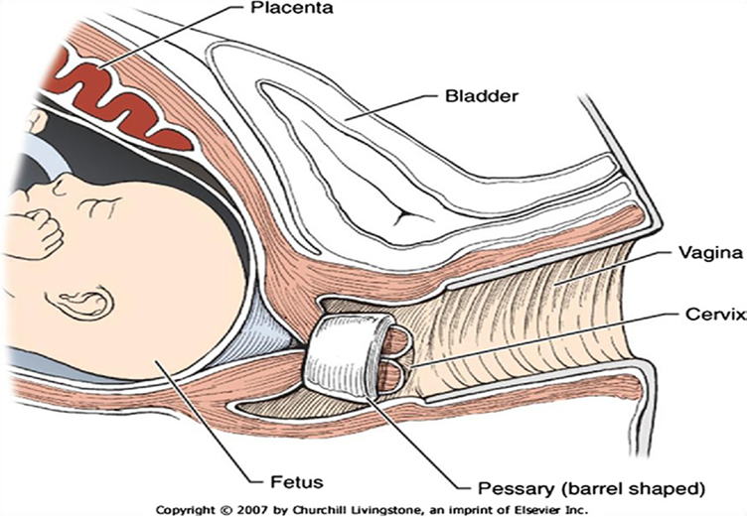

Slide 10
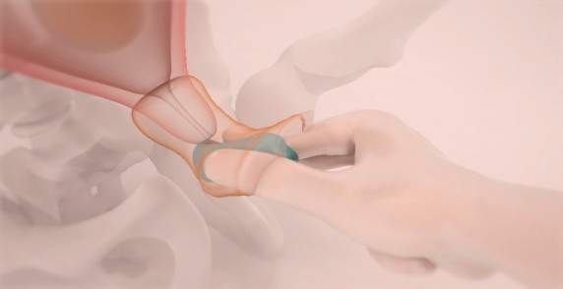
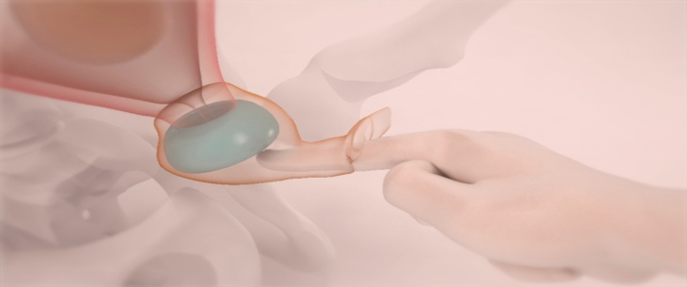
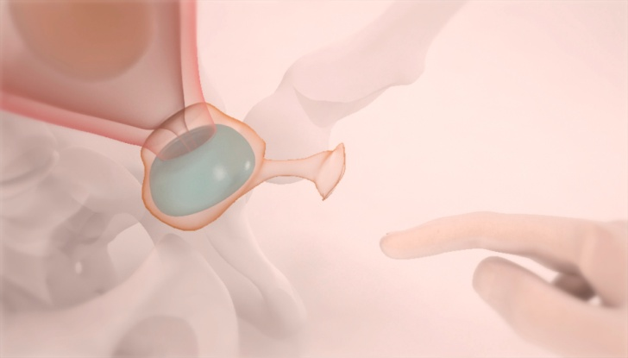
COMO COLOCAR EL PESARIO
Notes:
10
Cuidados previos a la colocación del dispositivo:
Proceder siempre a la desinfección química (solución esterelizante) del pesario antes de colocarlo. Ver ANEXO 1
NO ESTERILIZAR EN AUTOCLAVE.
Como se coloca:
Posición de la gestante en litotomía.
Colocación de espéculo.
Toilette vaginal con solución salina y yodo povidona.
Se comprime la circunferencia externa del dispositivo en su máximo diámetro (resultando un numero 8) en el exterior de la vagina, y se introduce en la vagina hasta el fondo de saco. Se coloca el pesario con la copa hacia arriba, convexidad hacia arriba, permitiendo que el mayor diámetro del pesario se apoye en el suelo pélvico y/o en el sacro (hacia el fondo de saco).
Posteriormente se trata de coincidir la porción anterior del dispositivo con la sínfisis del pubis y se abre en el interior de la vagina ajustándose al cérvix, de modo que el cuello del útero se encuentre dentro del diámetro del anillo superior. una leve hinchazón del cuello (edema, incluso con coloración del cérvix azulada) puede ser un efecto deseado.
Una vez colocado se indica a la paciente que se incorpore y camine para asegurarnos que no siente molestia o se cae el pesario, si esto sucede verificar diámetro del pesario utilizado y se puede reinsertar.
Este dispositivo no se cambia, se mantiene durante todo el tiempo que está indicado, debido a que la vagina tiene un mecanismo propio de autodepuración, unido a que el pesario es horadado (tiene agujeros) por lo que facilita dicho mecanismo.

Slide 11
ALGORITMO PARA EL USO DEL PESARIO CERVICAL EN GESTACIONES SIMPLES Y MÚLTIPLES
Abortadora habitual de origen anatómico (IIC).
Uso de pesario en gestación anterior.
Uso de cerclaje en gestación anterior
EVALUAR RIESGO DE PREMATURIDAD EN LA CAPTACIÓN
RIESGO DE PARTO PRE TÉRMINO?
US en la semana 16 para tener una cervicometria de referencia y valorar evolución.
Colocación de pesario cervical (semana 16).
ANTECEDENTES DE PARTO PRE TÉRMINO ESPONTANEO
Progesterona de depósito (semana 16) solo a embarazos simples.
NO ANTECEDENTES DE PARTO PRE TÉRMINO
Embarazo simples US 2do trimestre con cervicometría (22 sem), Embarazo múltiple a las 20 semanas. Cervicometría transvaginal.
PESQUIZA UNIVERSAL POR MÉTODO ULTRASONOGRÁFICO DEL RIESGO DE PREMATURIDAD
Simple. Cervicometría: Longitud cervical menor de 25 mm. OCI mayor o igual a 5 mm. Tunelización mayor de 6 mm.
Múltiple. Cervicometría: Longitud cervical menor de 38 mm
SI
SI
CONTINUAR TTO Progesterona 250mg/ sem. Hasta las 36 semanas.
Colocación de pesario cervical (embarazos simples y gemelares).
Maduración pulmonar fetal si corresponde.
Colocación de pesario cervical (embarazos simples y gemelares).
Hasta 37 sem. Maduración pulmonar fetal si corresponde.
NO
US 26, 28, 30 semanas
US 28, 30 semanas
SI MODIFICACIÓN CERVICAL
NO
Atención Prenatal Establecida

Slide 12
PRECISAR
EL parto pre término anterior es el factor de riesgo de mas fuerte asociación con la ocurrencia de un nuevo parto pre término.
El uso de progesterona de deposito queda solo para pacientes con gestaciones simples y parto pre término anterior. No será usada en hallazgo por ultrasonografía de longitud del cérvix menor a 25mm sin antecedentes de parto pre término.
Se incorpora cervicometría a las 20 semanas en los embarazos múltiples, si longitud del cérvix menor a 38 mm se colocará pesario vaginal.
En embarazos simples si longitud del cérvix menor a 25 mm se colocará pesario vaginal.
Los inductores de la maduración pulmonar (Betametasona) a partir de la semana 26 de la gestación solo serán usados:
ante la inminencia de parto pre término
en los embarazos múltiples
Bibliografía a consultar. Protocolo de manejo del riesgo de parto pretérmino desde la APS. Programa materno Infantil. 2017

